Slide 1
Spydeberg speidergruppe
45 medlemmer
5 ledere
3 rovere
ca 50/50 1-4. klasse og tropp

Slide 2
Spydeberg speiderhytte nestingen
ca. 5 mål eiendom
Vaffelsalg
Utleie
Basen til Spydeberg speidergruppe

Slide 3
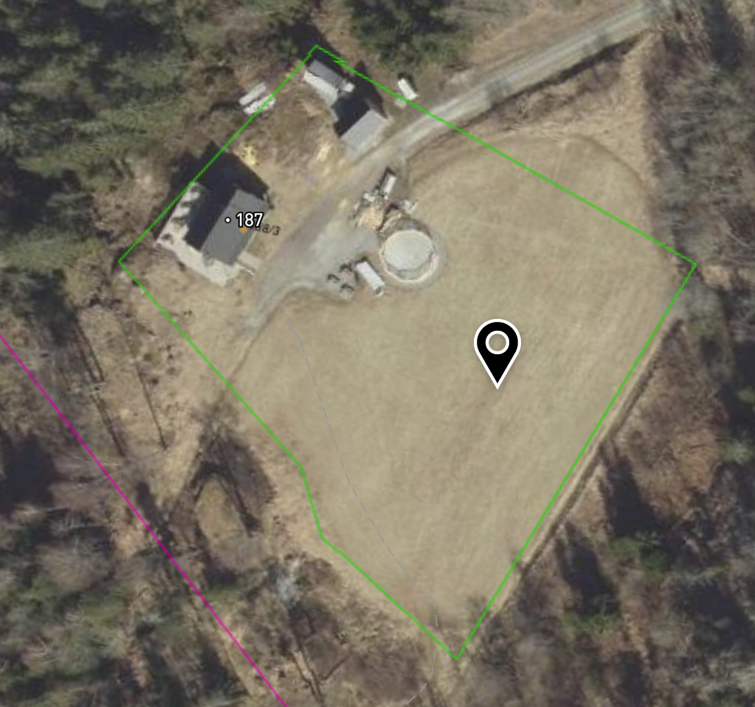

Slide 4
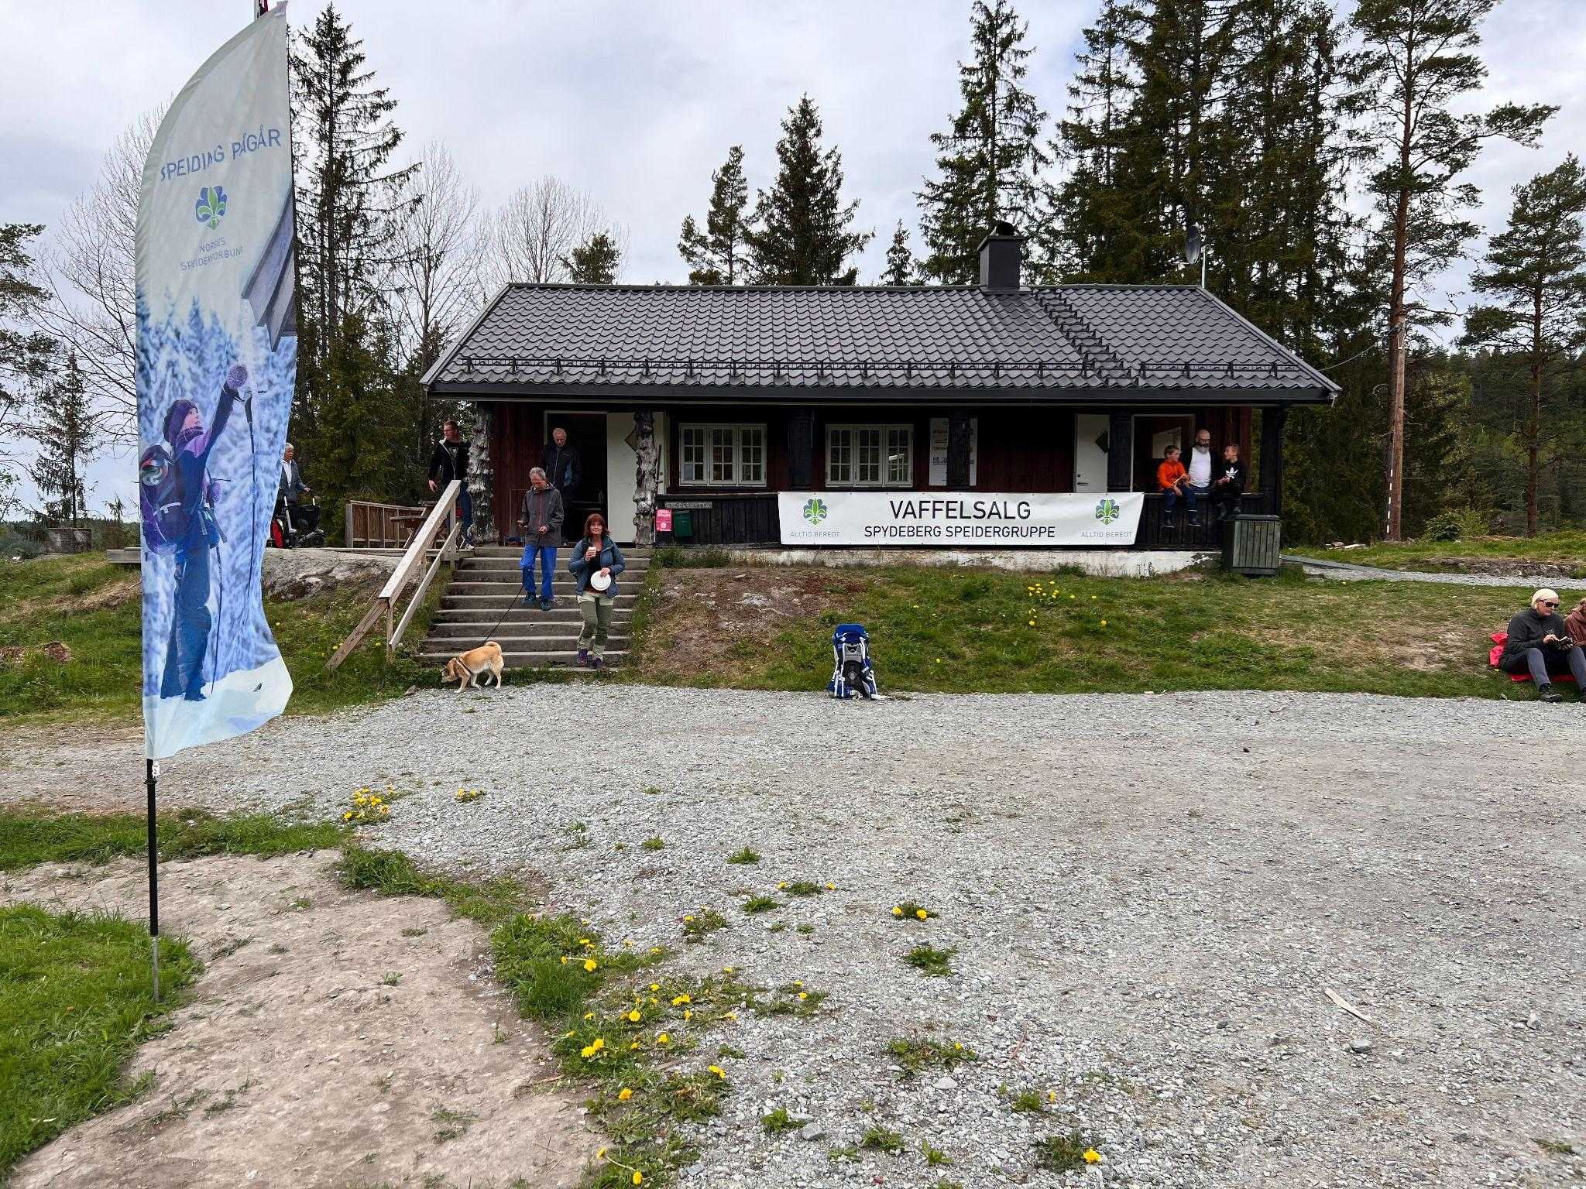

Slide 5
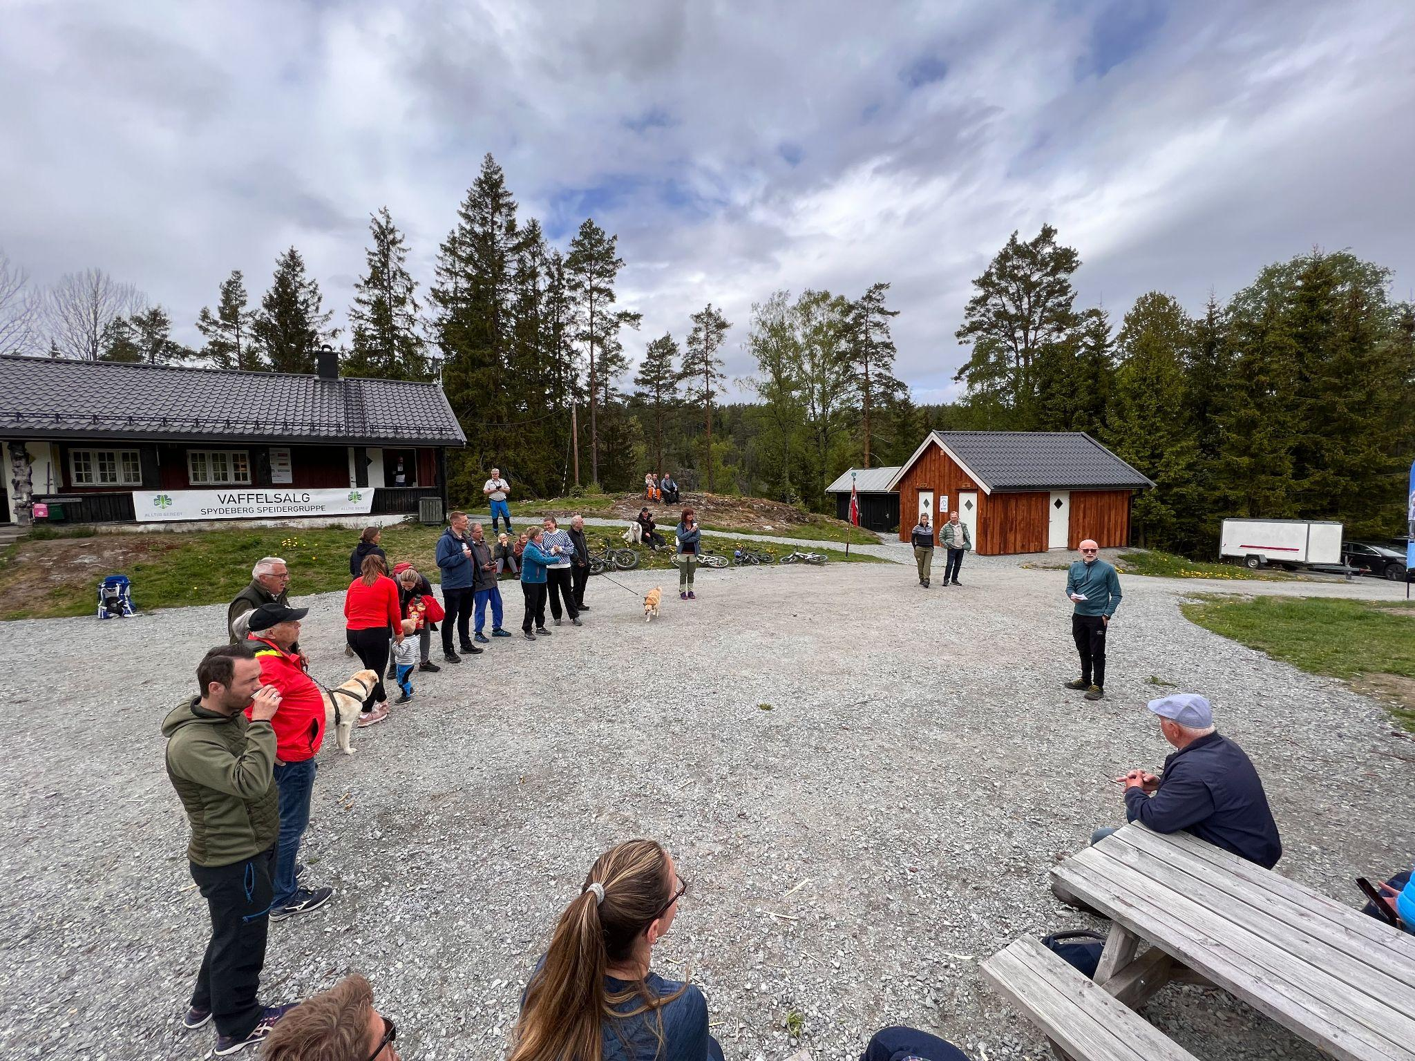

Slide 6
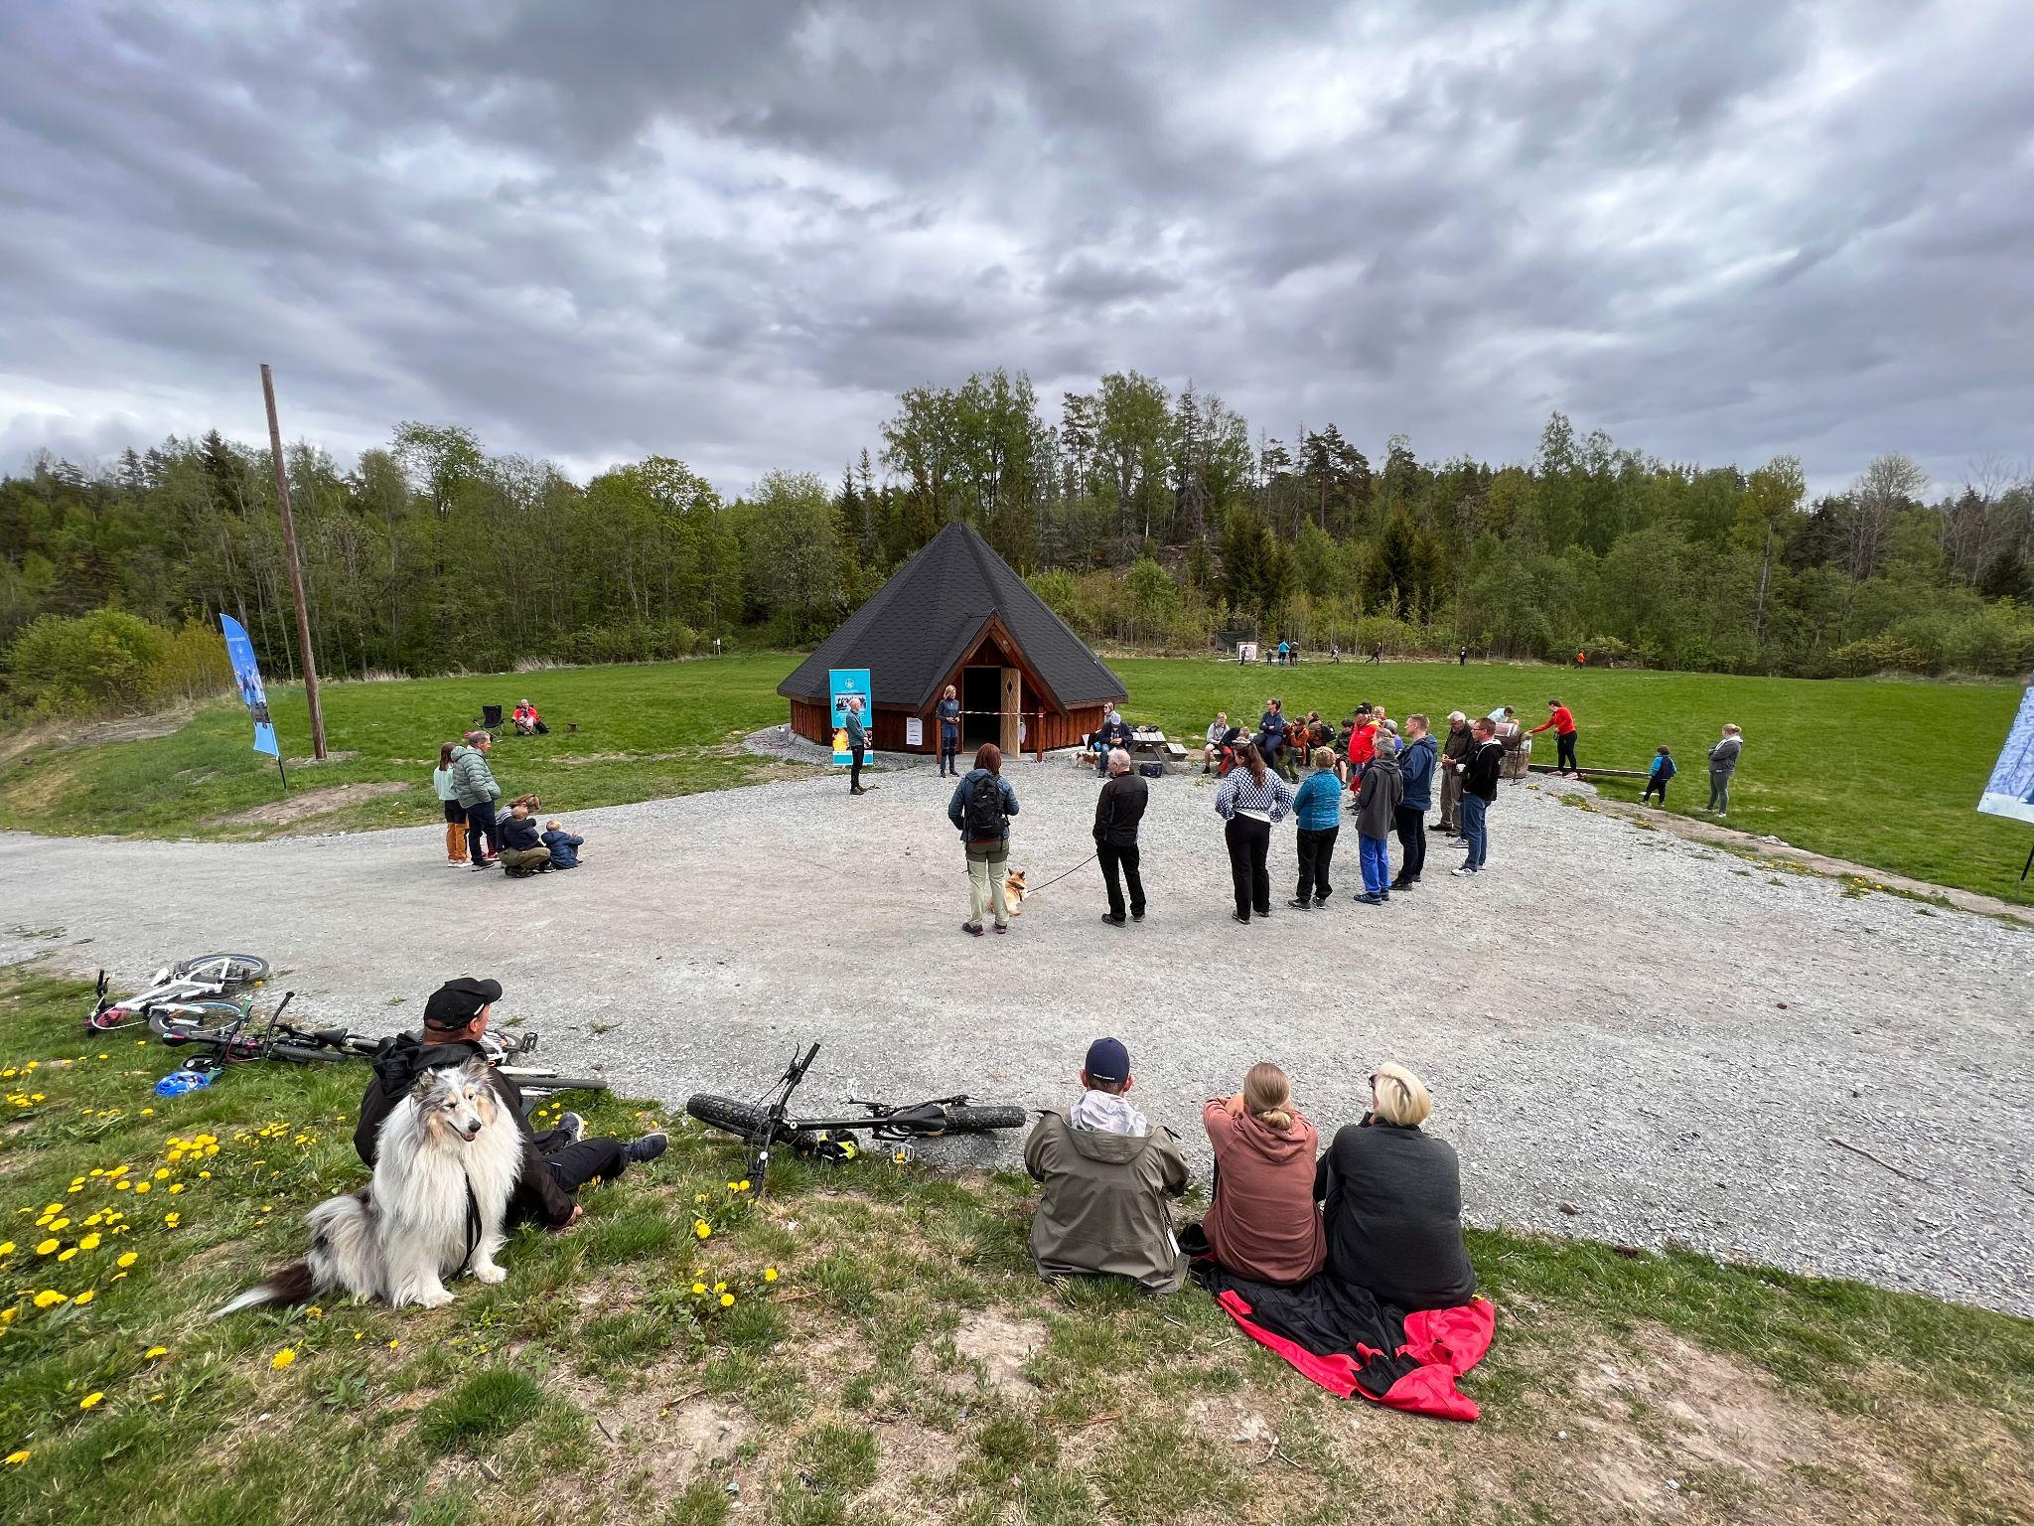

Slide 7
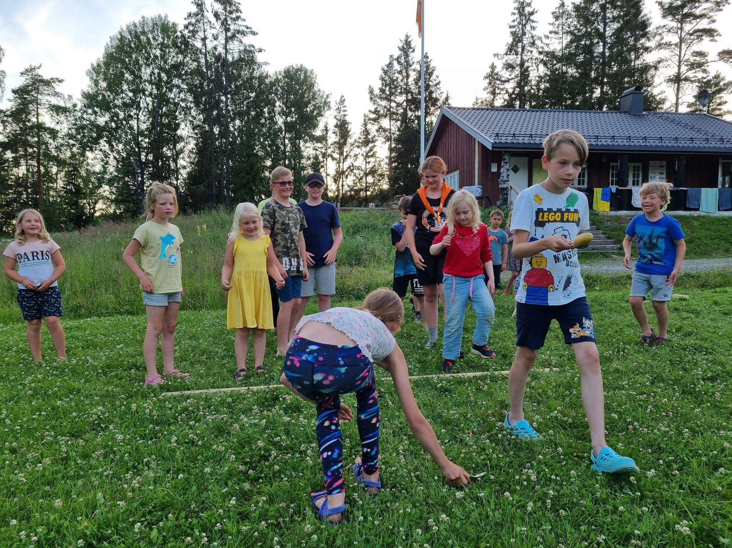

Slide 8
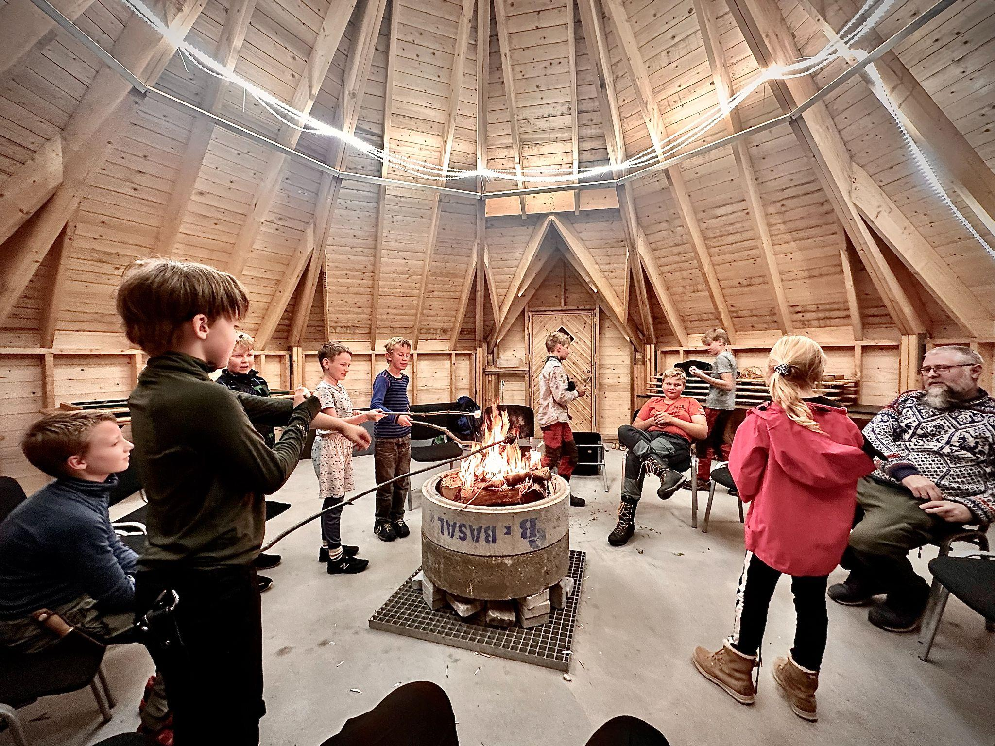

Slide 9
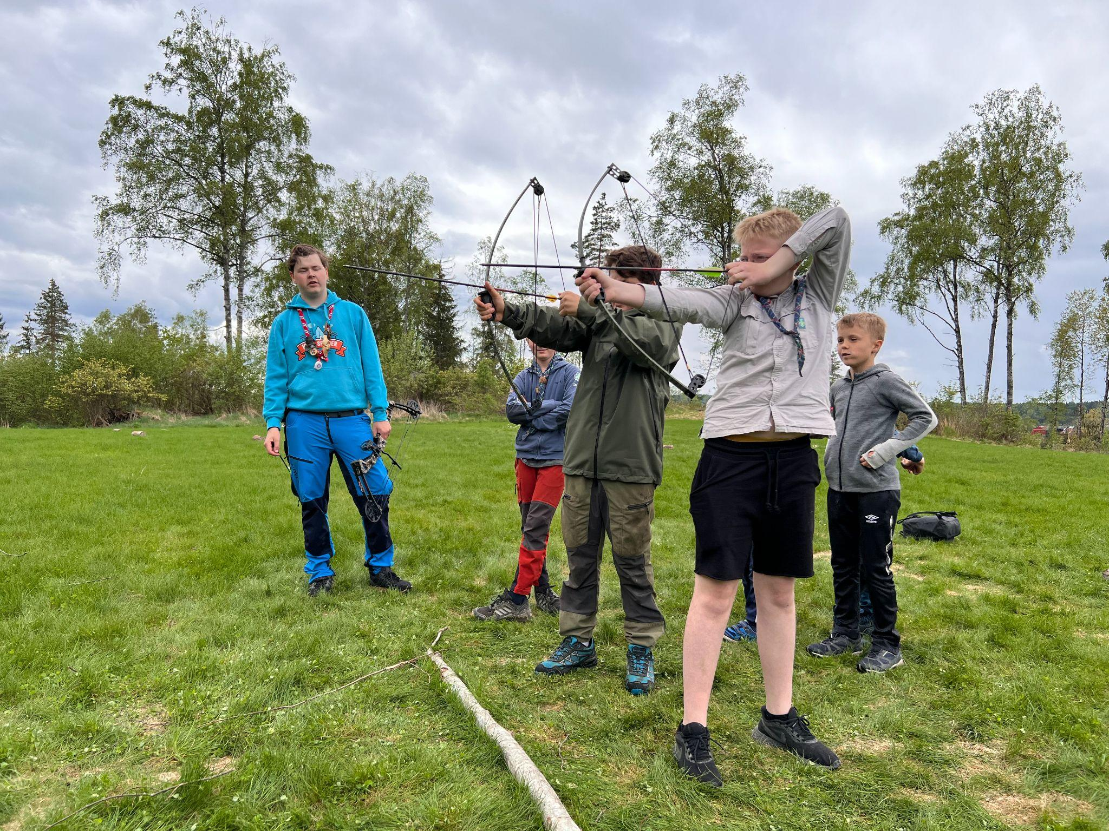

Slide 10
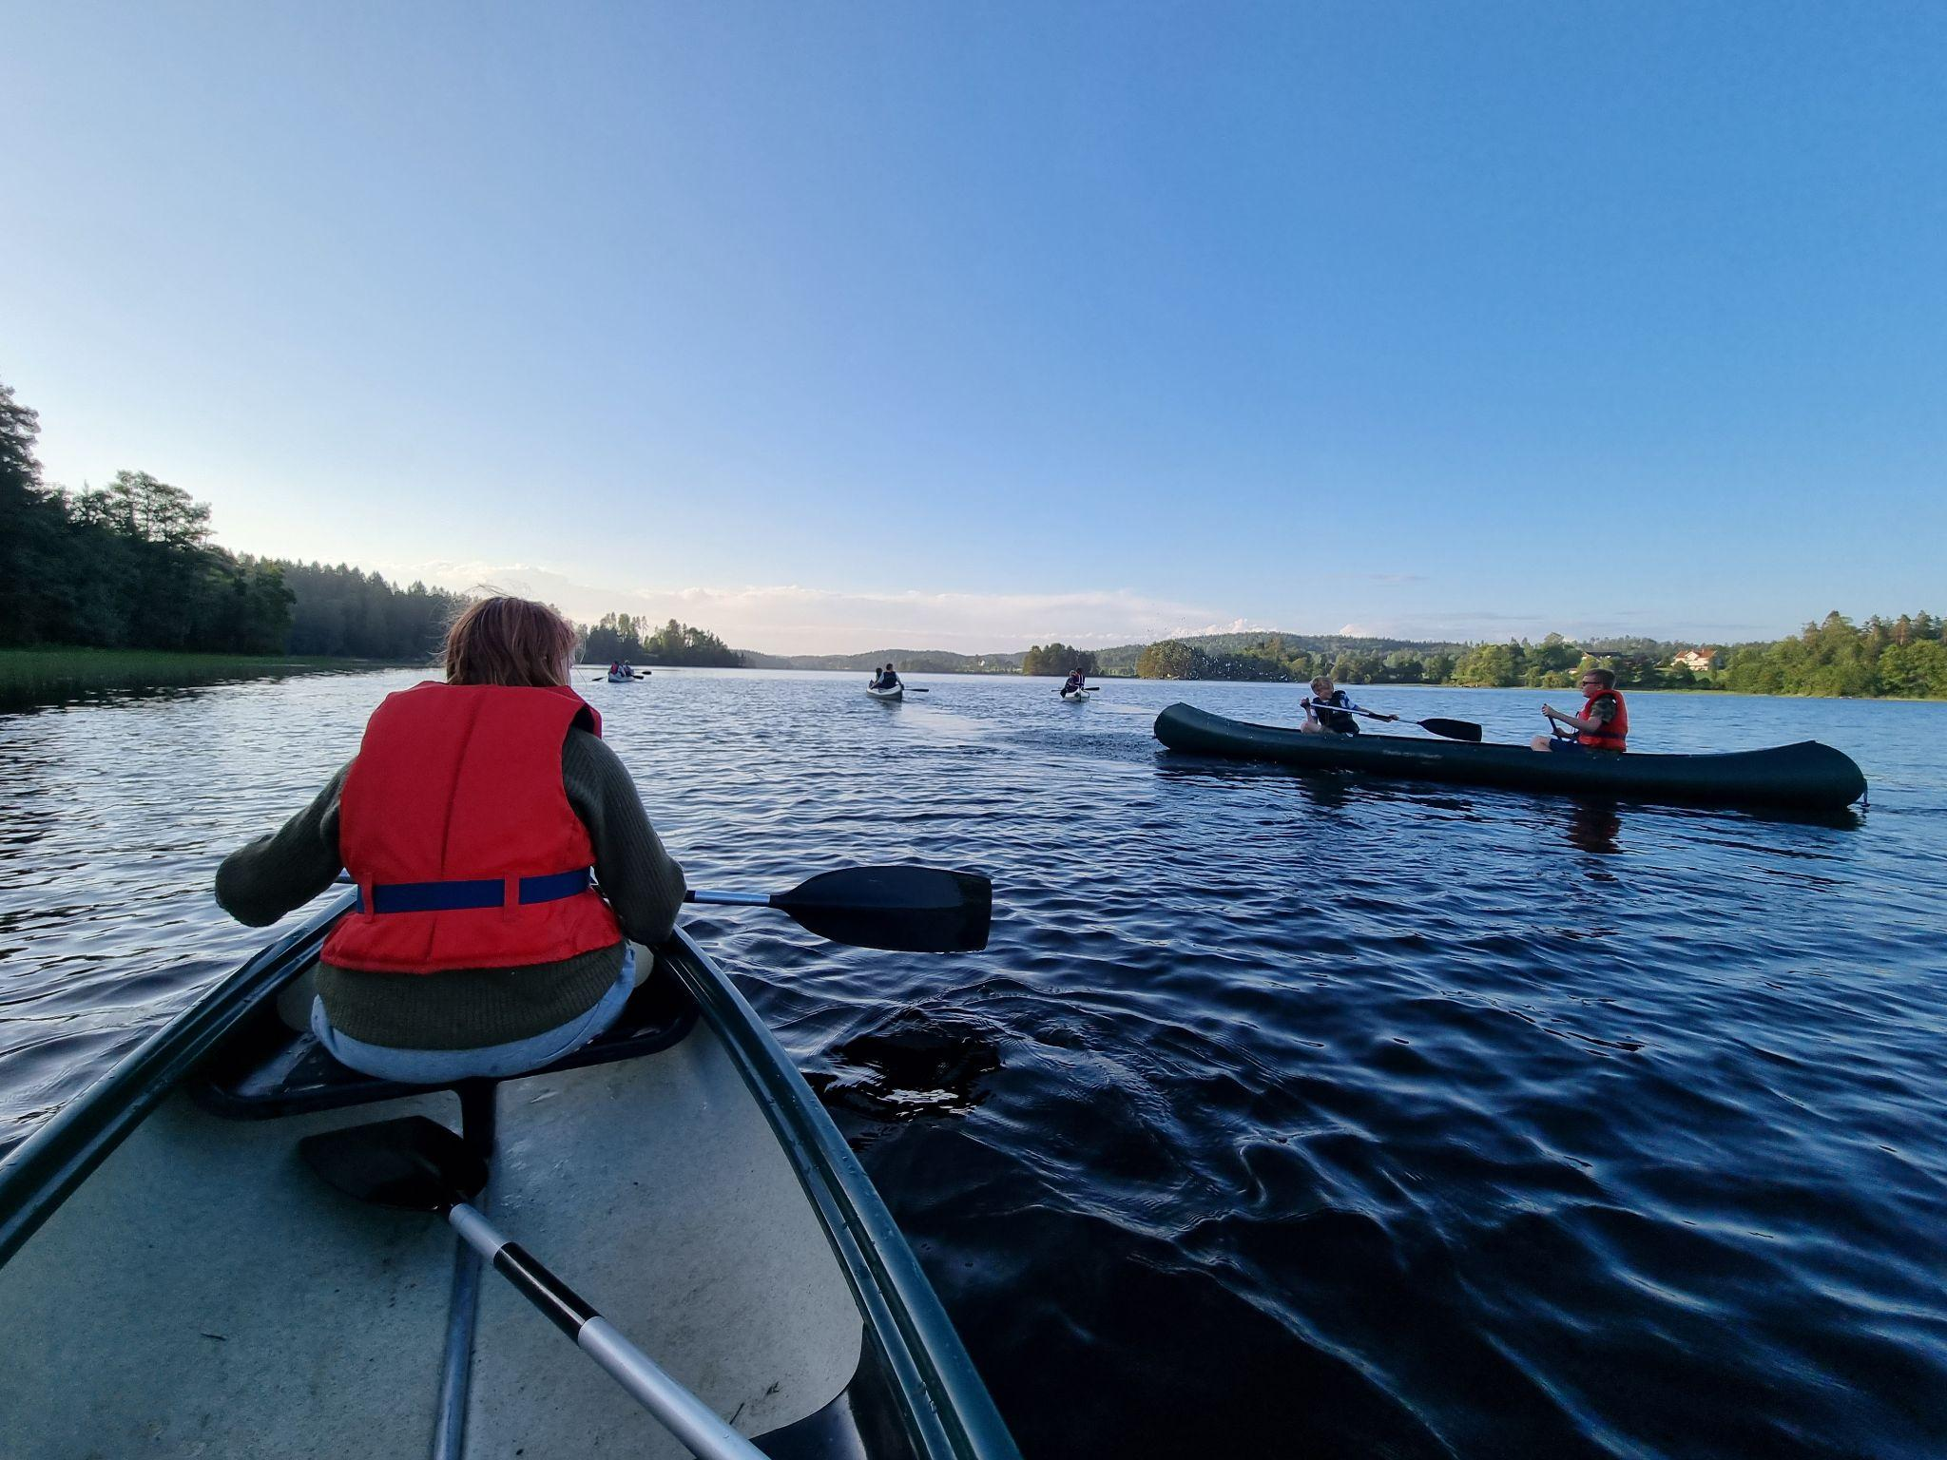

Slide 11
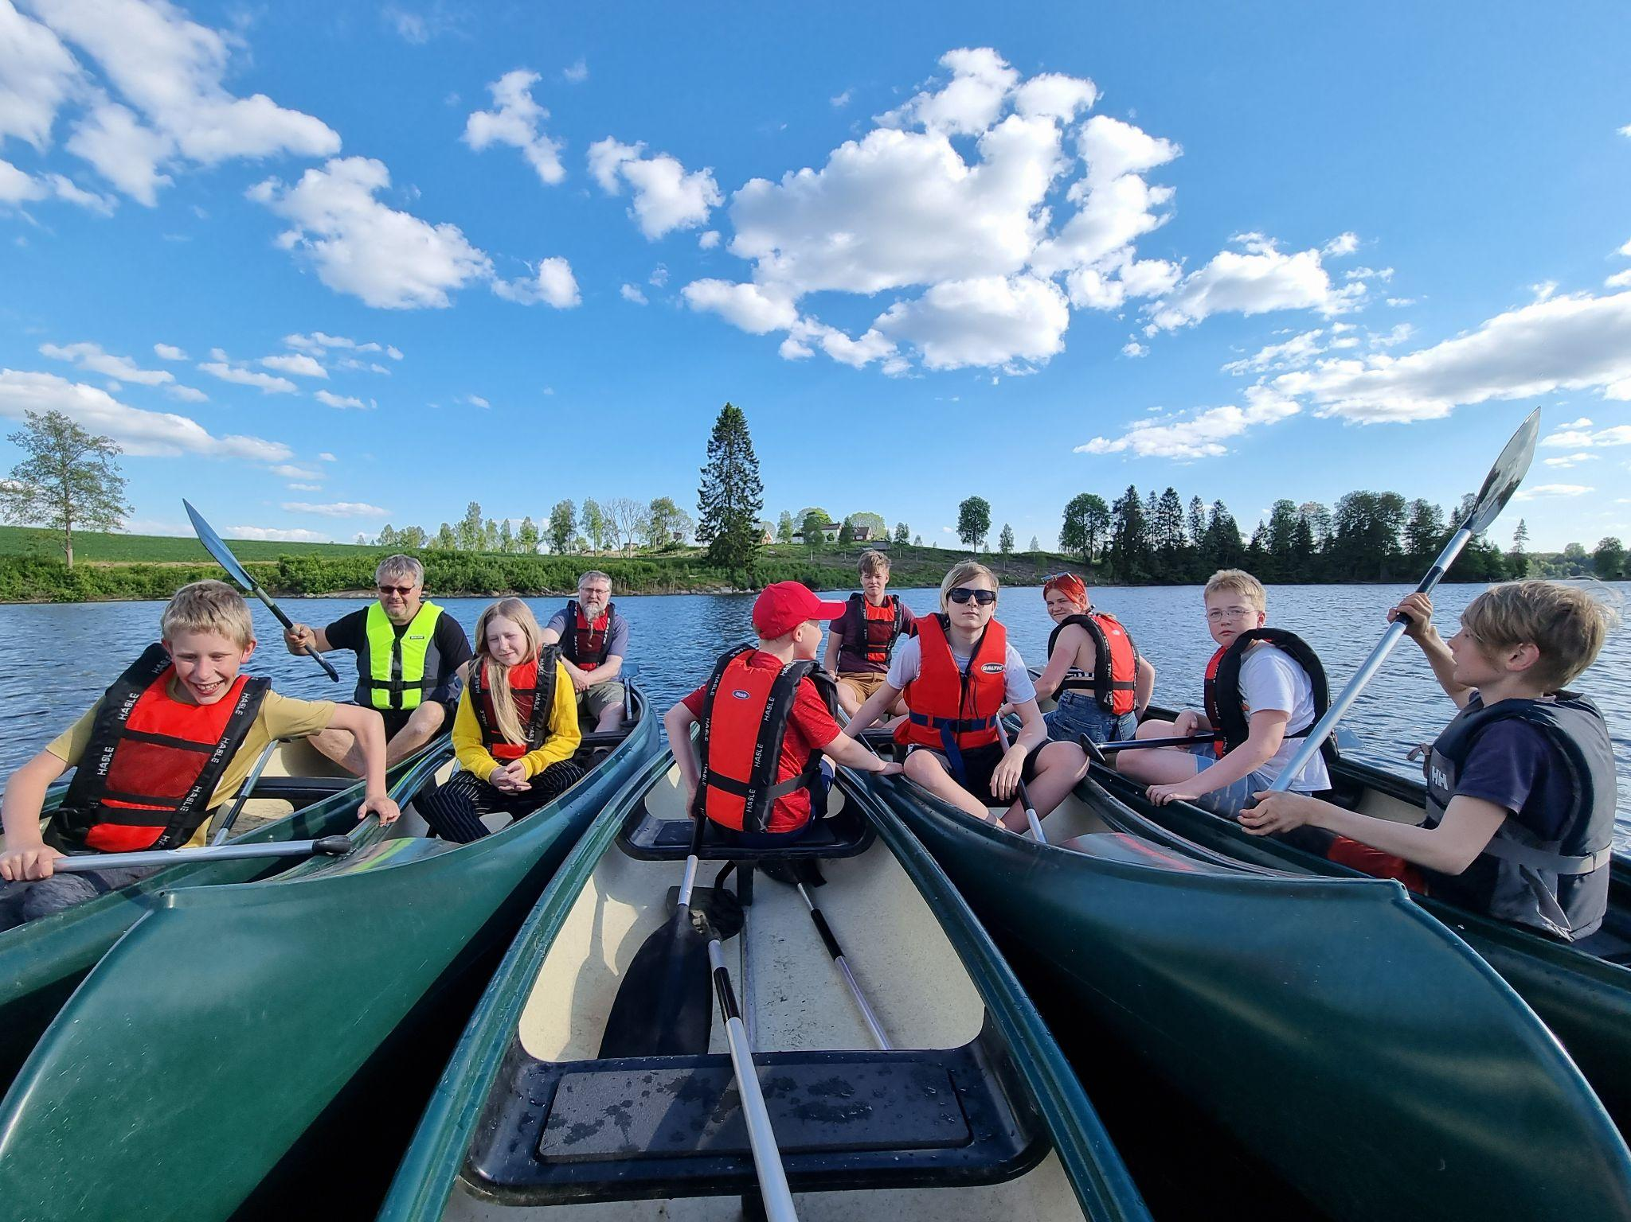

Slide 12
